Slide 1


Chào mừng quý thầy cô
và các bạn học sinh

Slide 2

Em hãy kể một vài trải nghiệm đáng nhớ của em

Slide 3

I. TÌM HIỂU CHUNG

Slide 4

01
Yêu cầu đối với bài văn kể lại một trải nghiệm
01
02
Được kể từ người kể chuyện ngôi thứ nhất
Giới thiệu được trải nghiệm đáng nhớ.
03
04
Tập trung vào sự việc đã xảy ra.
Thể hiện cảm xúc của người viết trước sự việc được kể.

Slide 5
02
Phân tích bài viết tham khảo
Người kể chuyện xưng tôi
Mở bài đã giới thiệu câu chuyện
Bài viết tập trung vào sự việc
Những từ ngữ thể hiện cảm xúc

Slide 6
II. CÁC BƯỚC TIẾN HÀNH

Slide 7

01
Trước khi viết
02
Viết bài, chỉnh sửa bài viết
Lựa chọn đề tài
Dựa vào dàn ý viết thành một bài văn hoàn chỉnh
Tìm ý
Lập dàn ý
Đảm bảo đặc điểm kiểu bài kể lại một trải nghiệm

Slide 8

LUYỆN TẬP

Slide 9

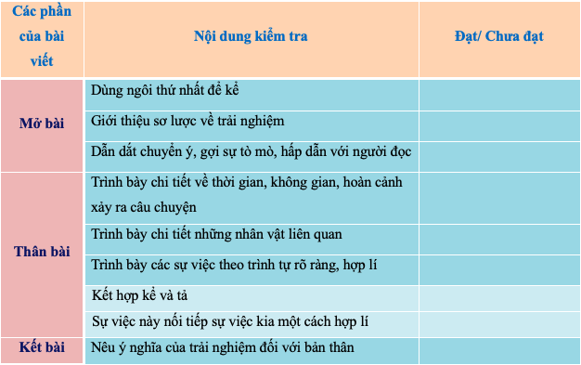

Slide 10

Chúng mình nhớ hoàn thành bài tập nhé ! hihi

